Slide 1
ШКОЛА
ПРОЕКТ «ЗВЕЗДА»
Автор шаблона:
Моргунова Ольга Викторовна
учитель технологии
ГБОУ «АООШ І-ІІІ ст. №19» ЛНР
г. Антрацит
Елисеева Л.И.- библиотекарь
МБОУ ОШ №8

Slide 2
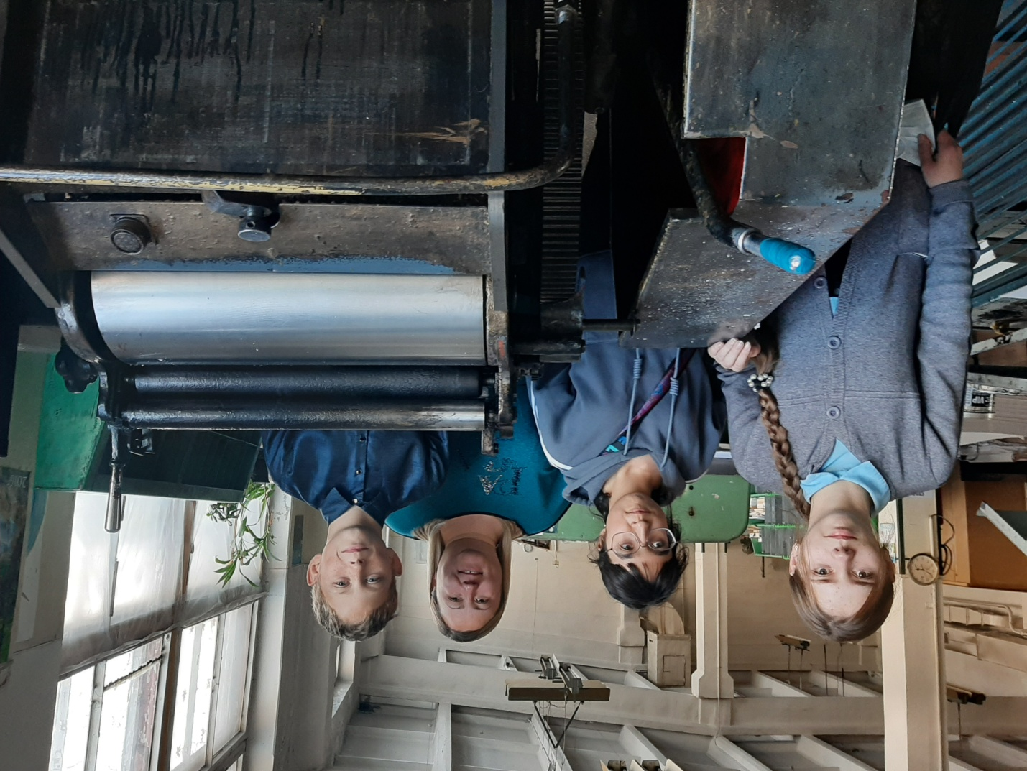
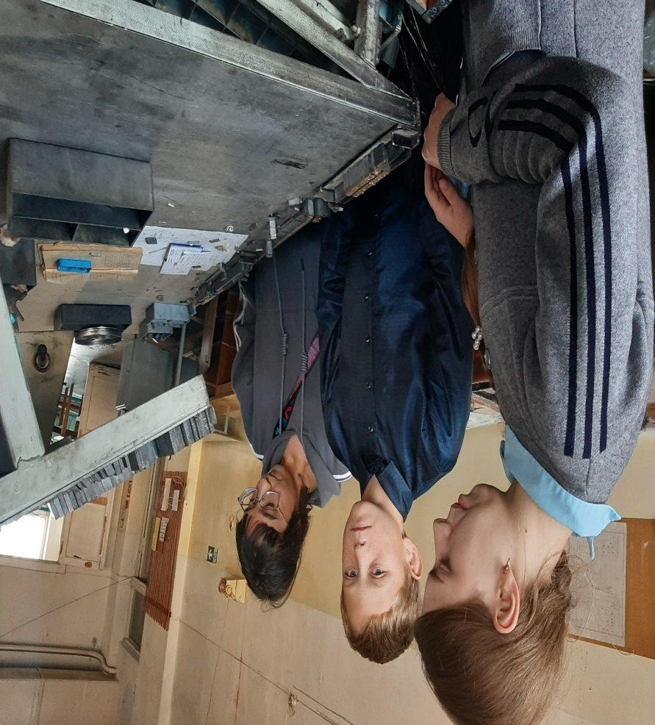
Экскурсия в типографию газеты
«Советская звезда»

Slide 3
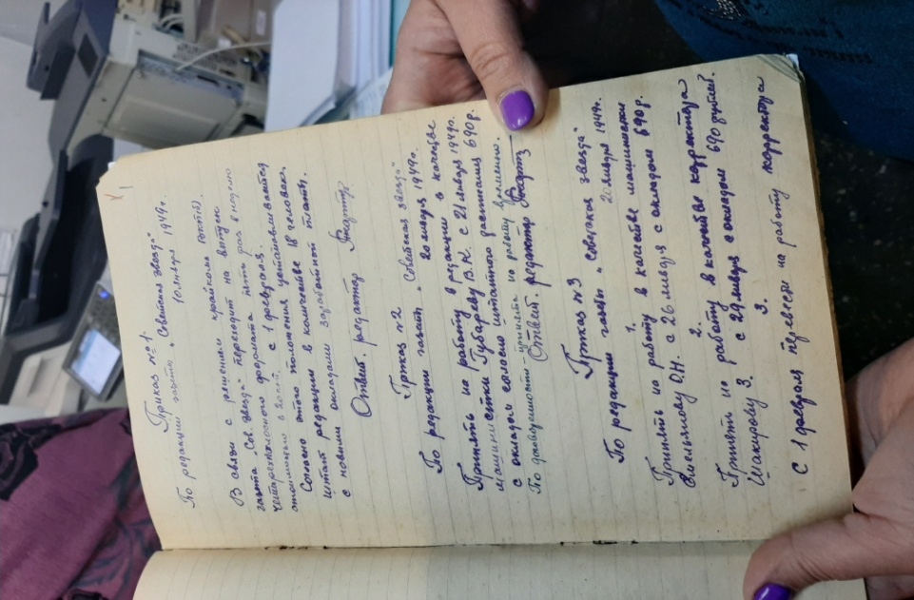
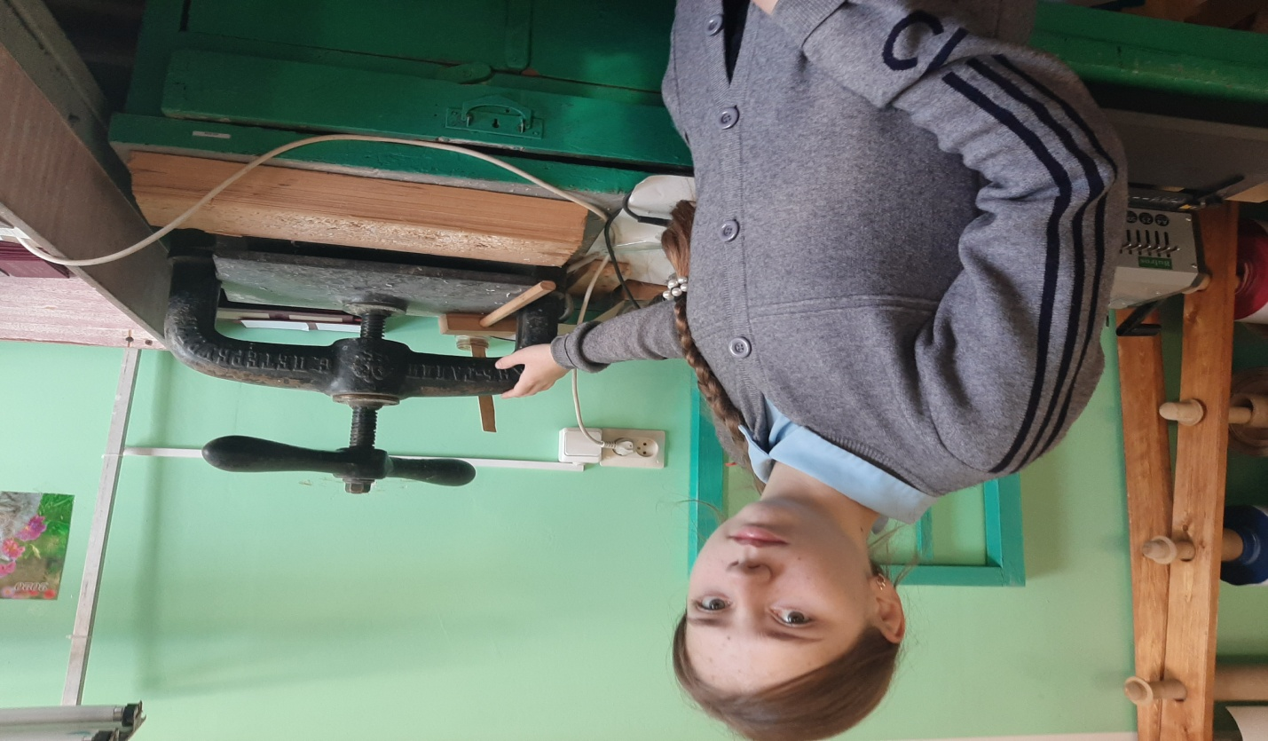
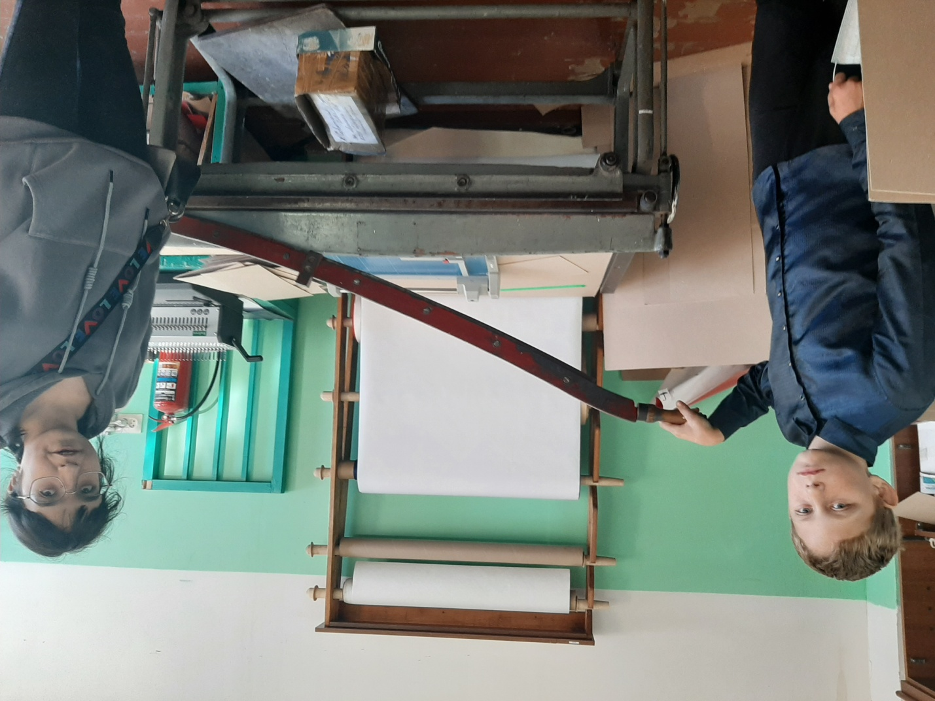
Экскурсия в типографию газеты
«Советская звезда»

Slide 4
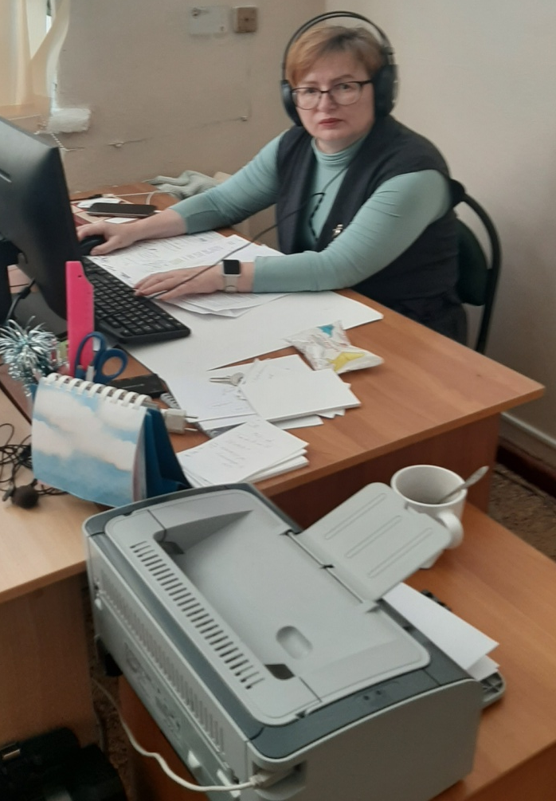
Экскурсия в типографию
редакции газеты
«Советская звезда»
Петрова
Инна Алексеевна

Slide 5
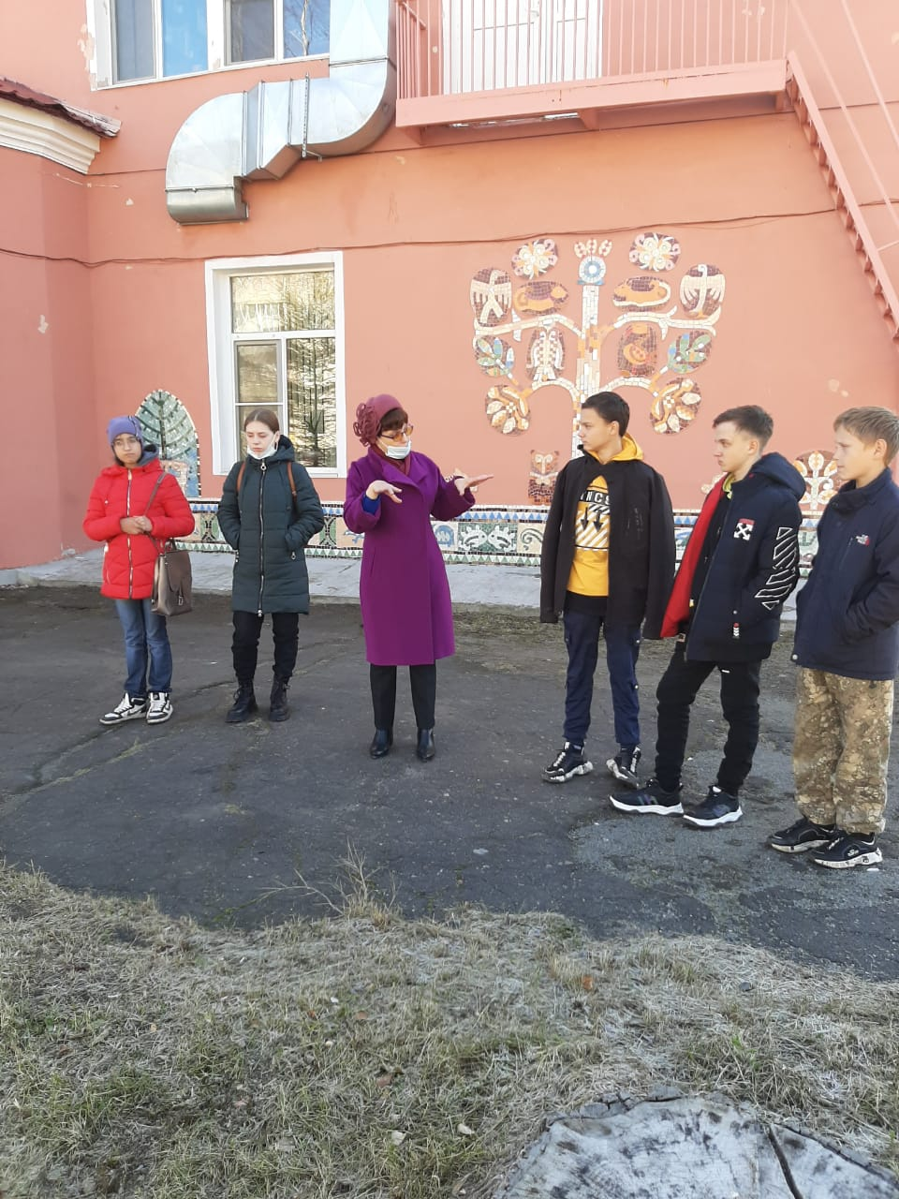
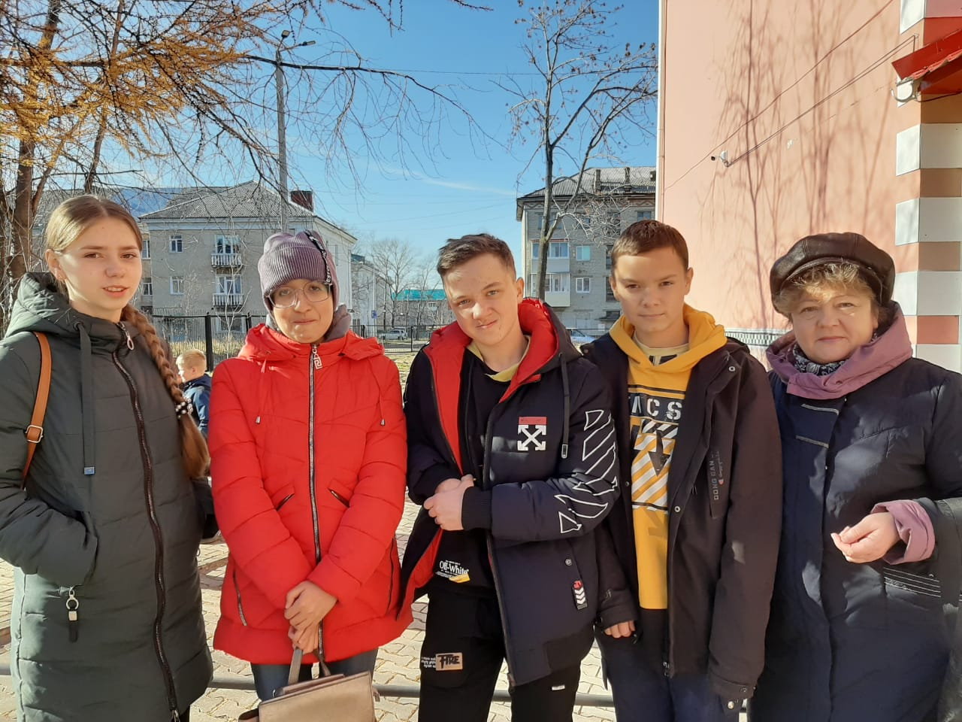
Экскурсия в музей имени
Н.К. Бошняка

Slide 6
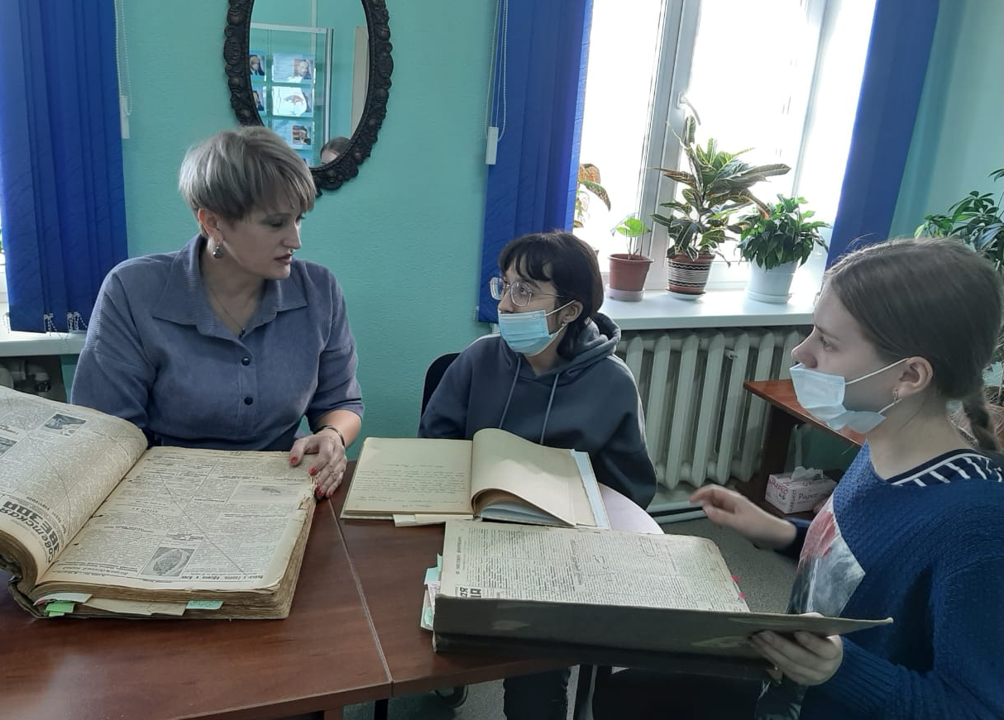
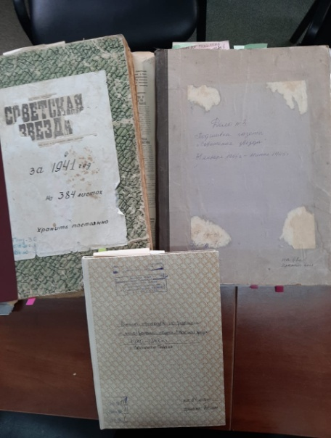
Экскурсия в архивный отдел

Slide 7
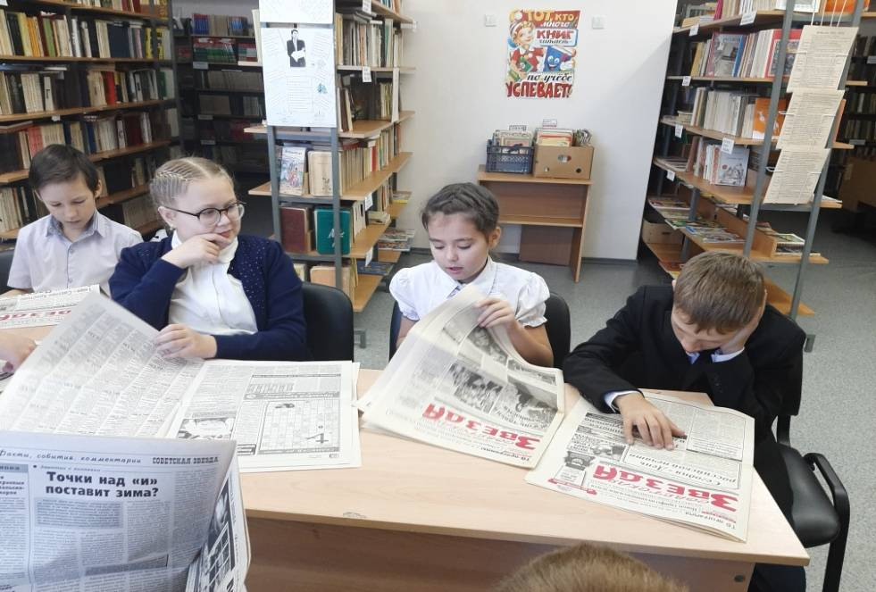
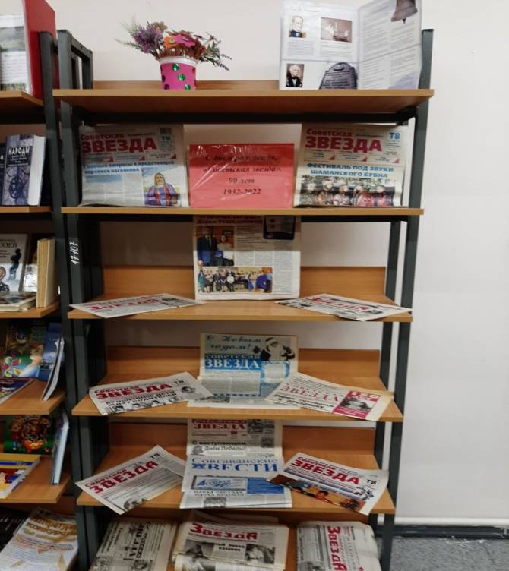
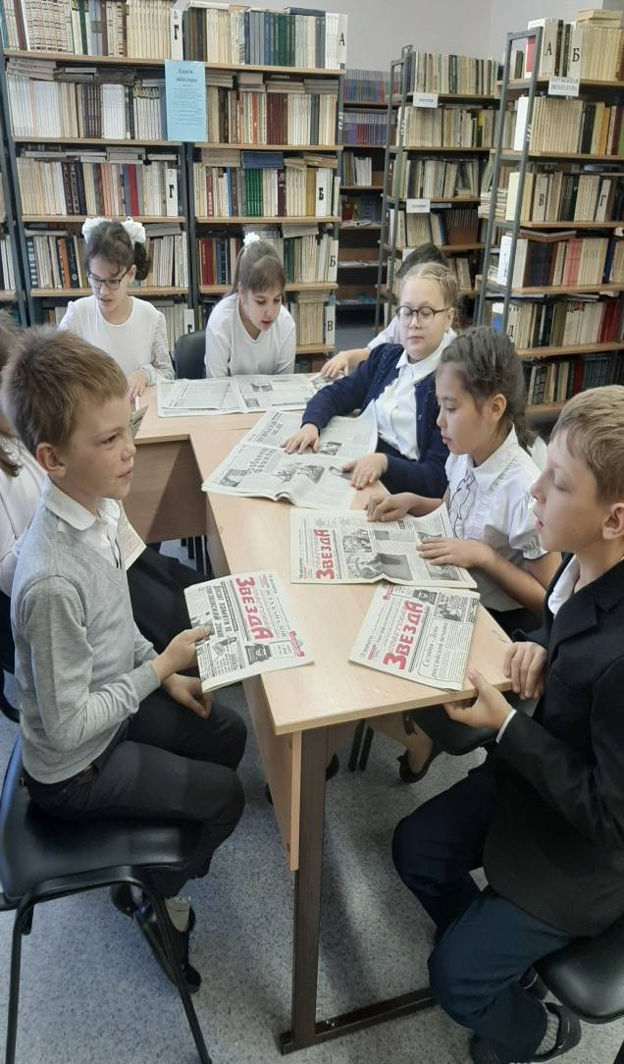
Экскурсионный час: «Знакомство с газетой
«Советская звезда»
3-4 класс

Slide 8
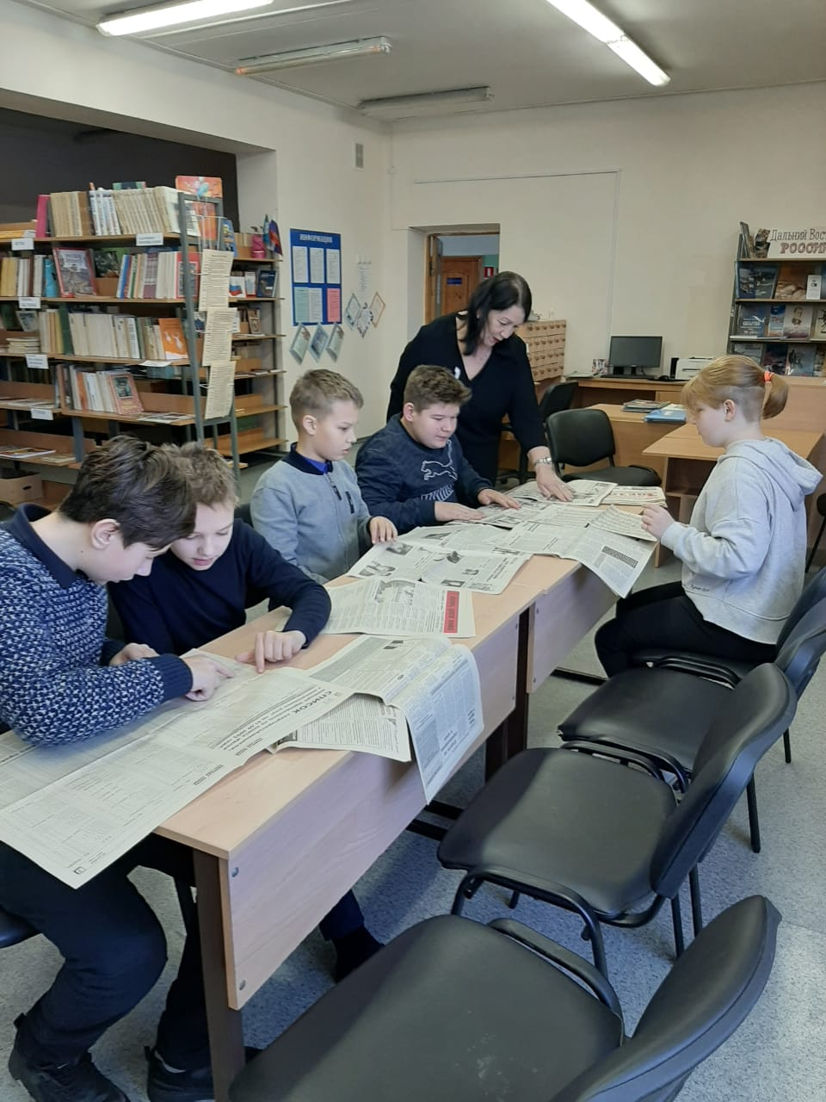
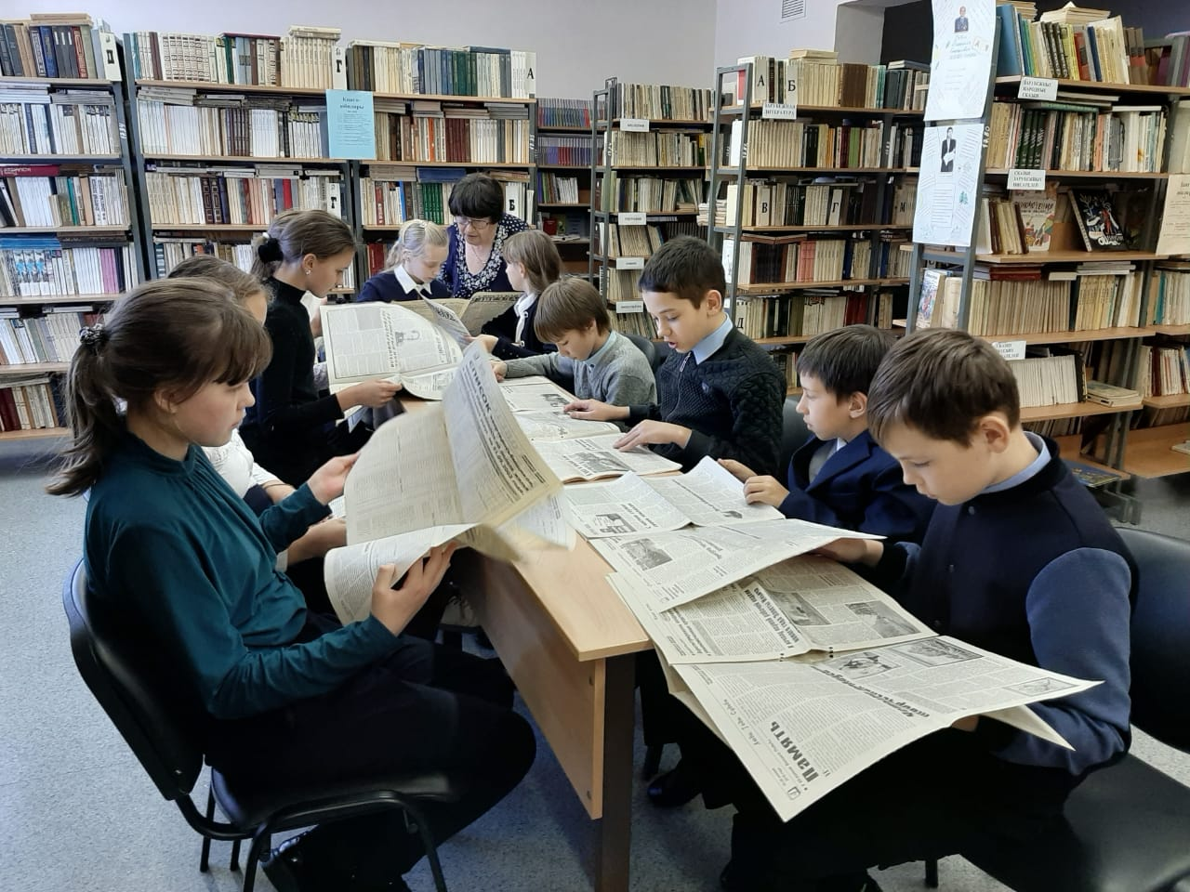
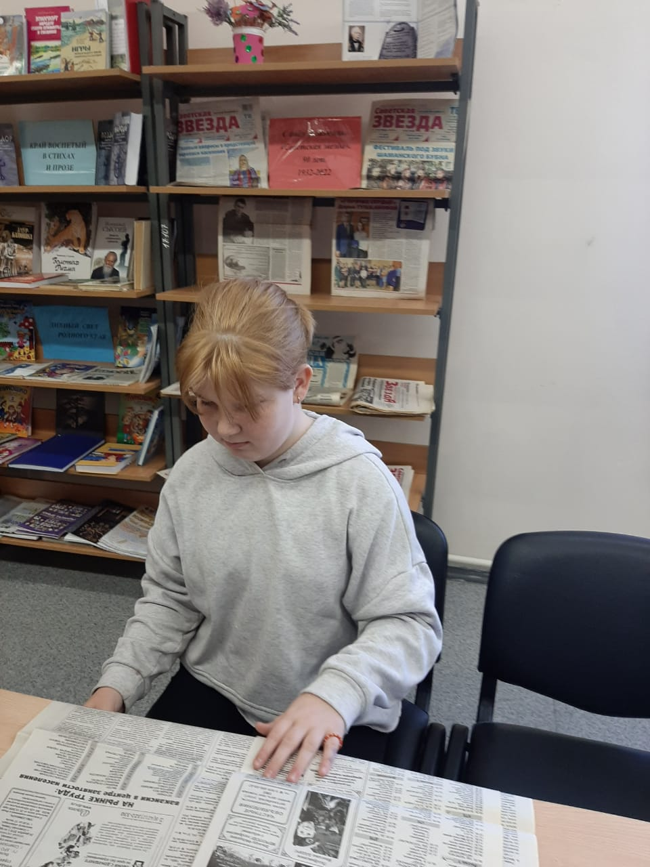
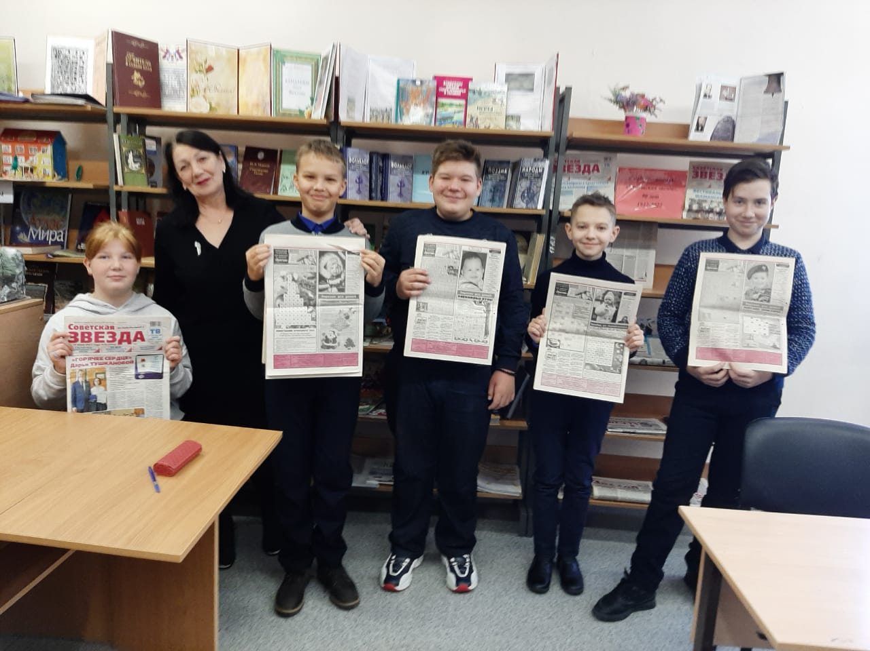
Экскурсионно-информационный
час:«Газета «Советская звезда» и её рубрики»
5-6 класс

Slide 9
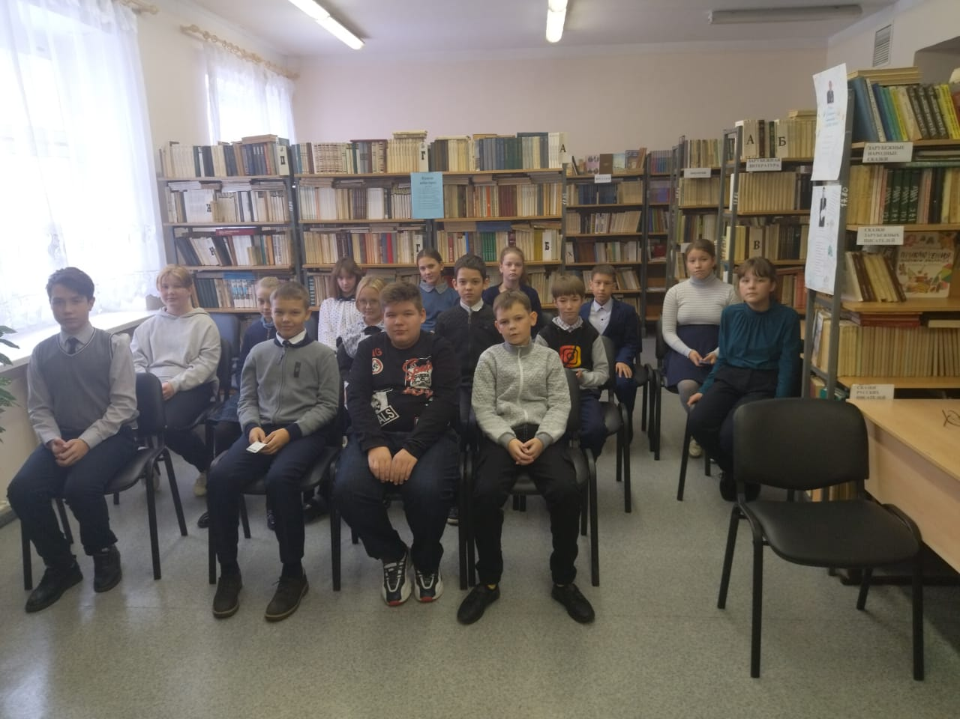
Конкурс чтецов:
«Поэтическая страничка газеты
«Советская звезда» 5-6 класс

Slide 10
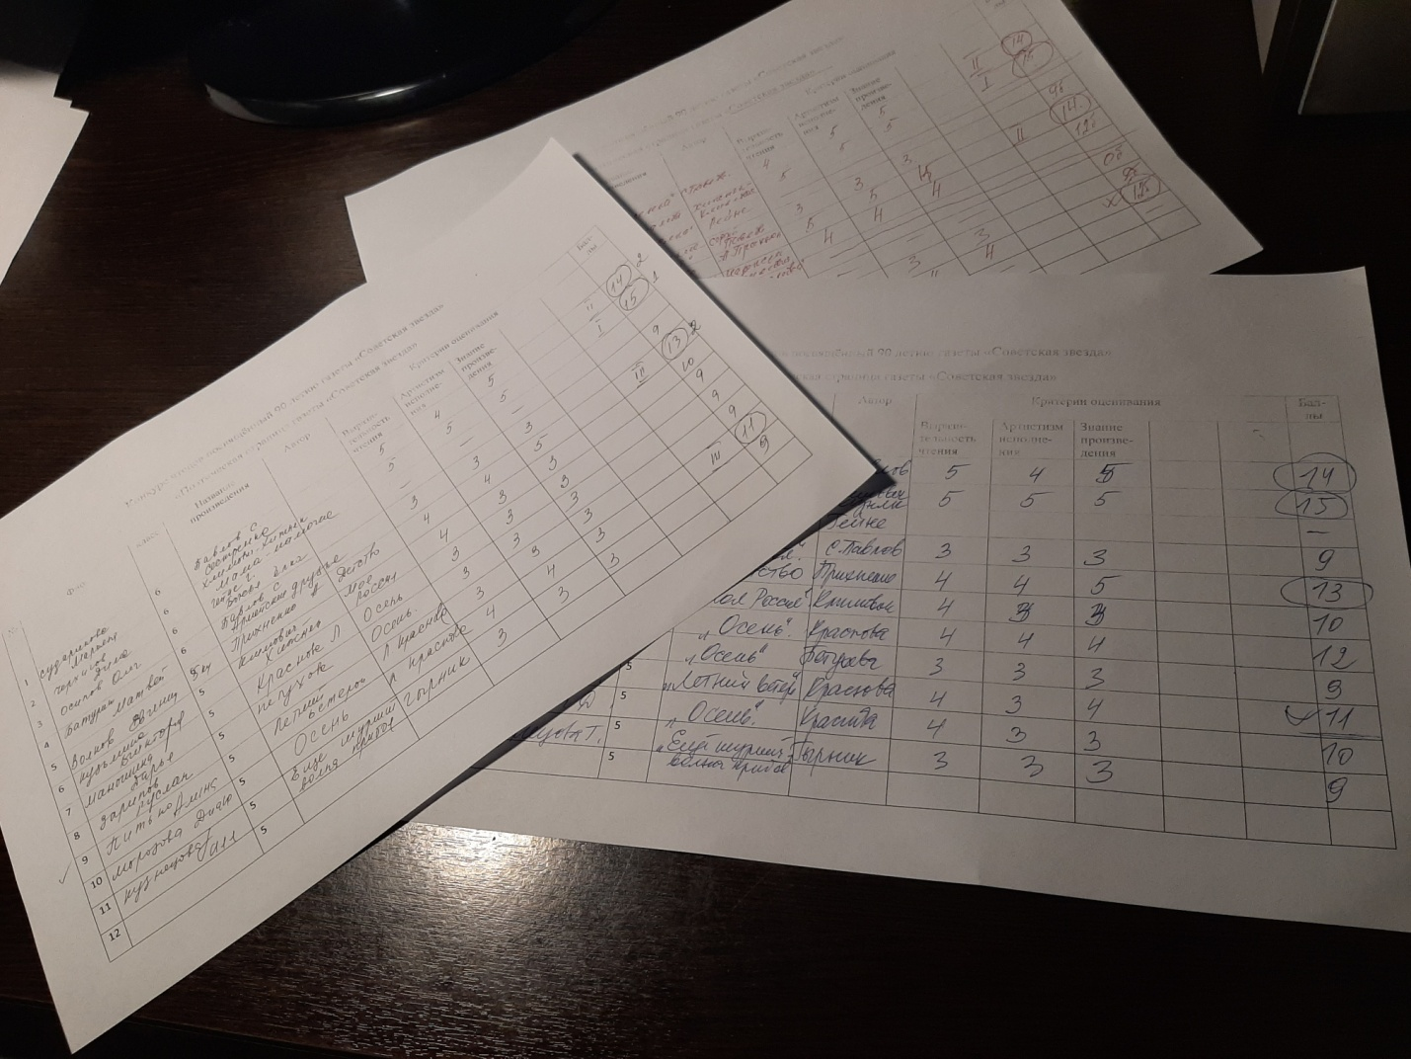
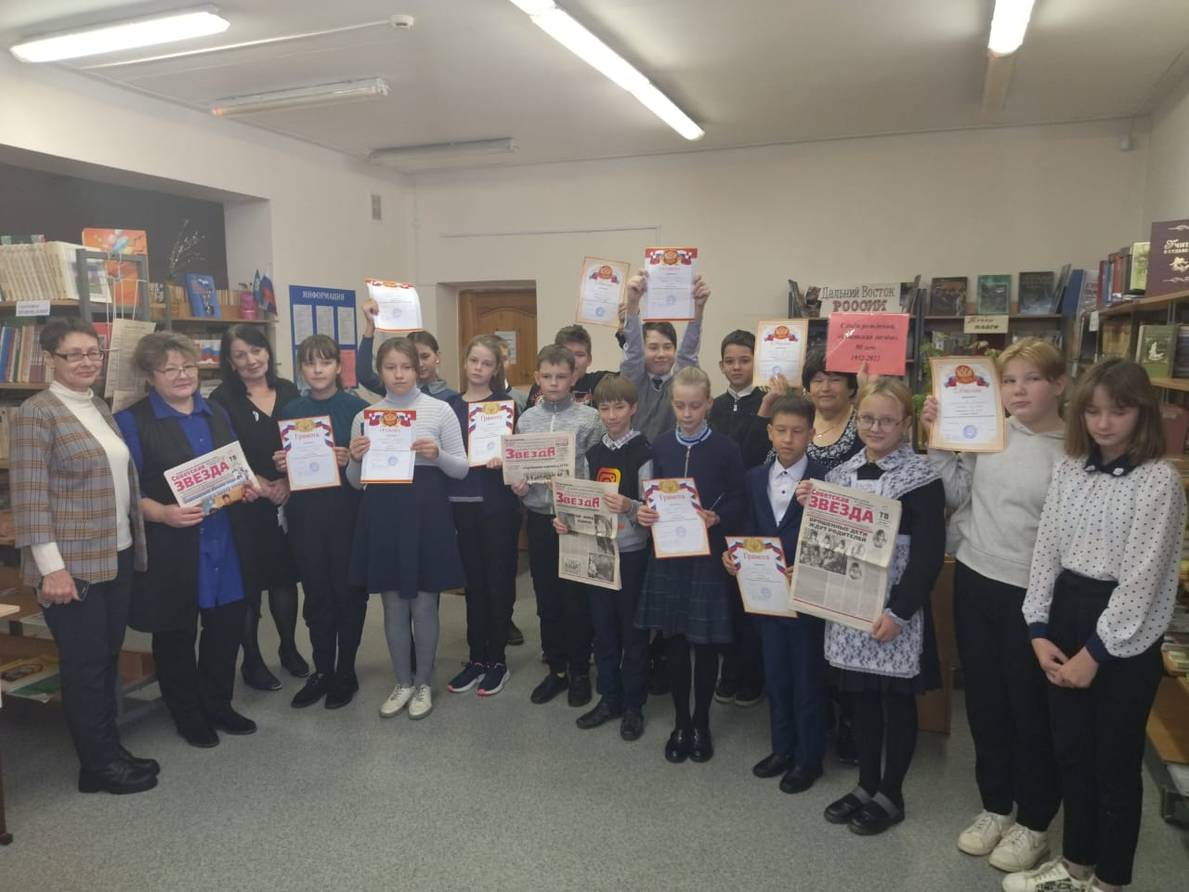
Конкурс чтецов:
«Поэтическая страничка газеты
«Советская звезда»
Победители:
1 место - Черхигов Дмитрий
2 место - Сударикова Марьяна
3 место - Волков Евгений

Slide 11
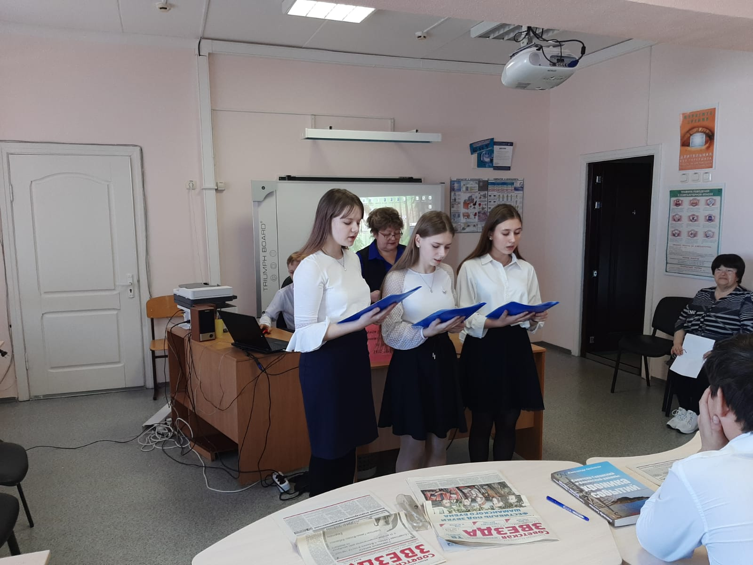
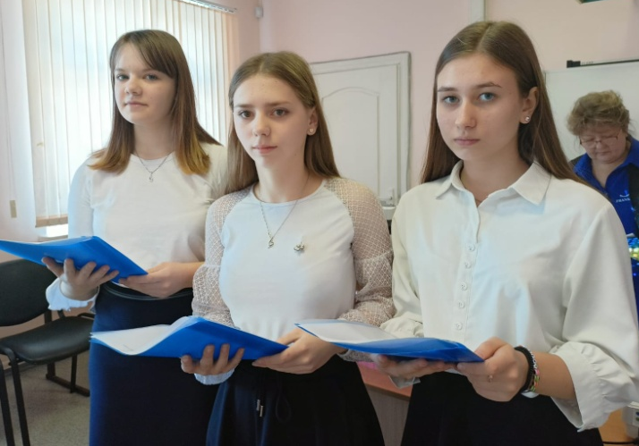
Школьная,
научно-
практическая
конференция

Slide 12
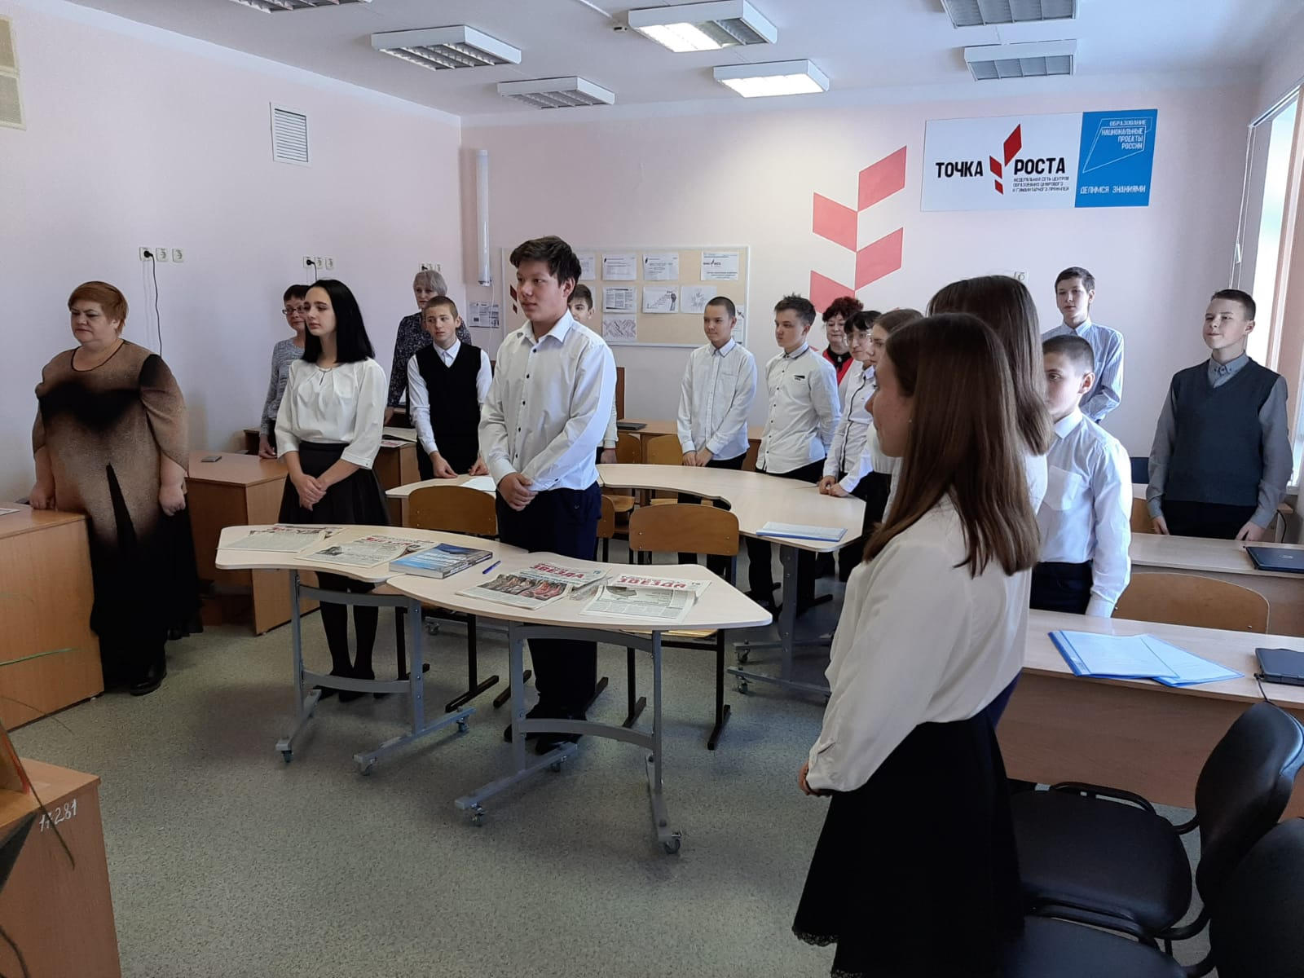
Школьная, научно-
практическая конференция
Районная газета Советская звезда, как зеркало истории

Slide 13
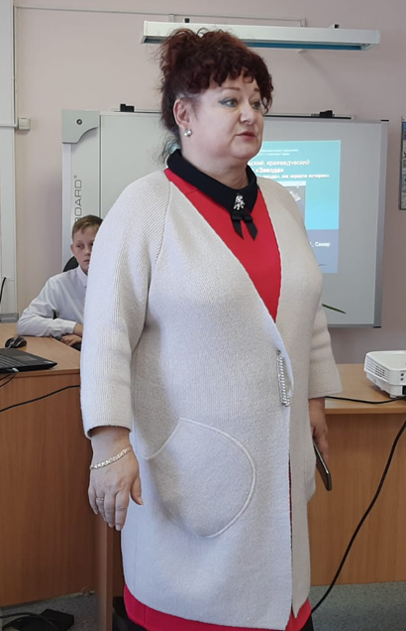
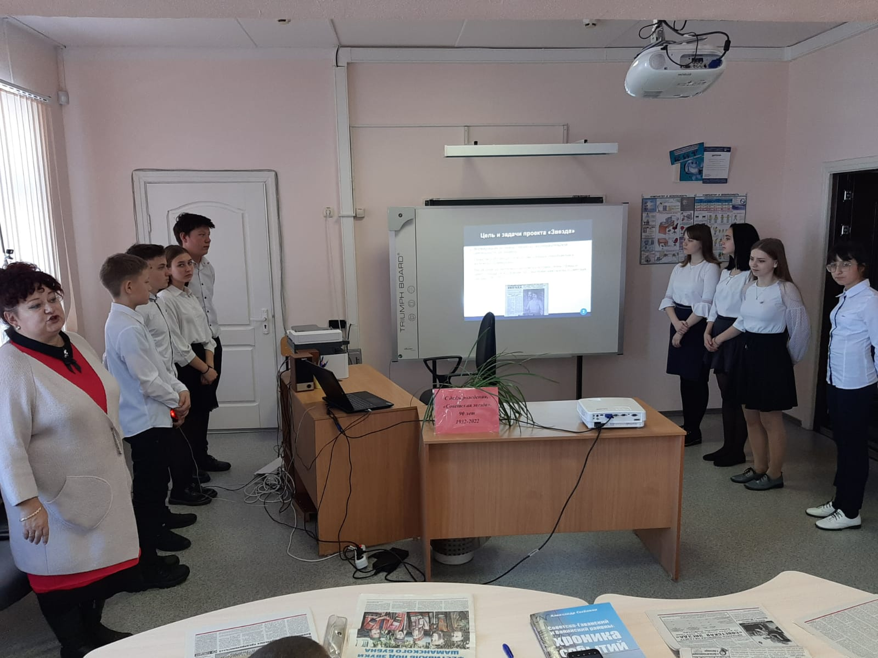
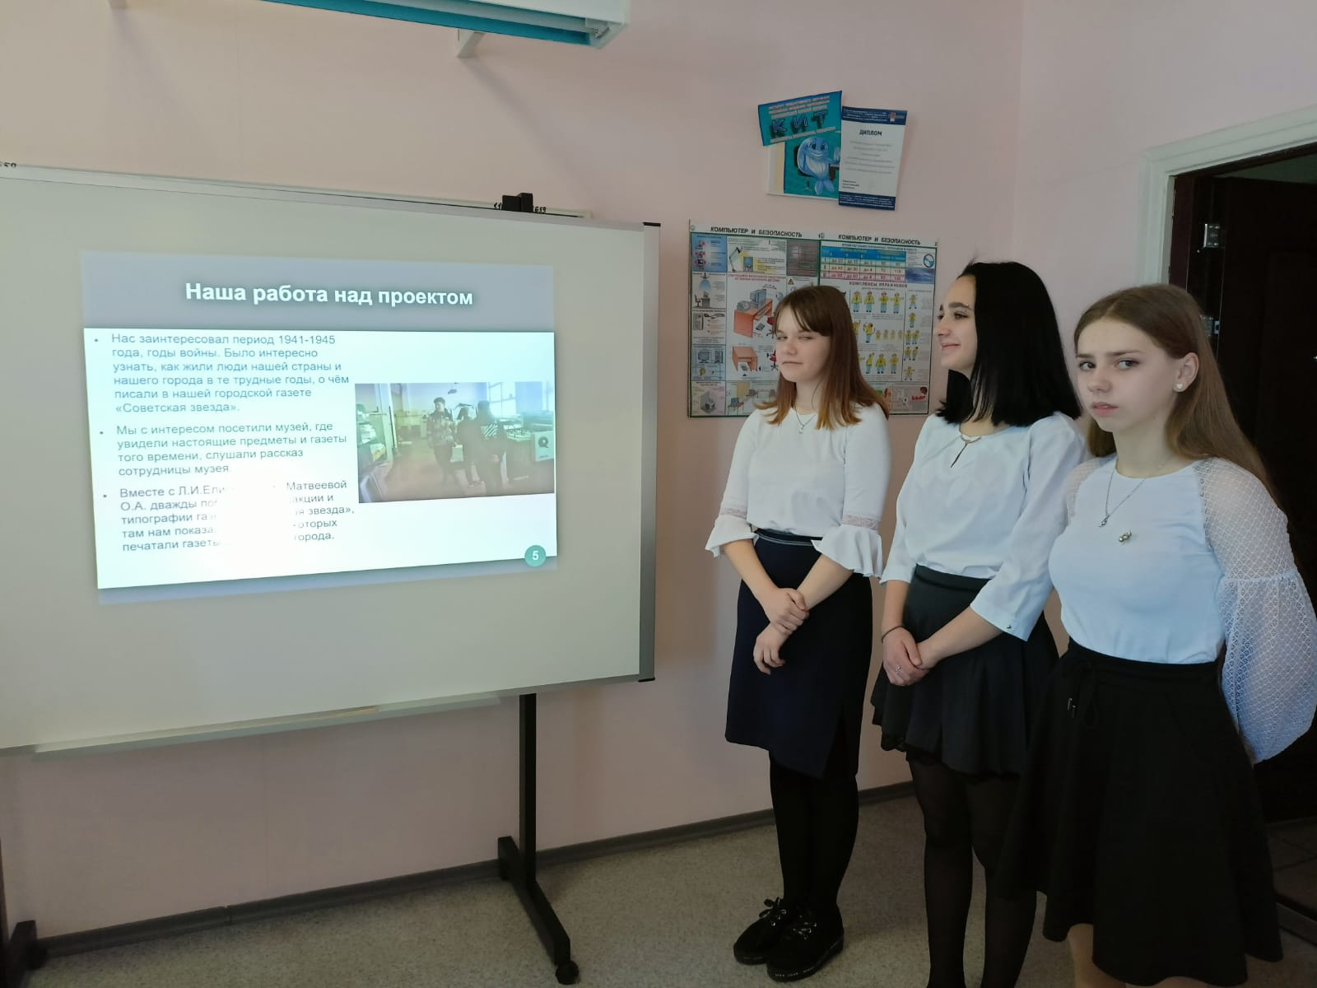
Матвеева
Ольга Александровна
руководитель
НОУ УМКА

Slide 14
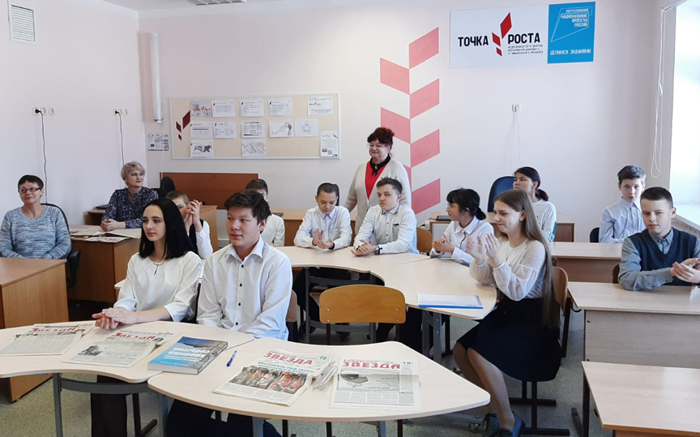

Slide 15
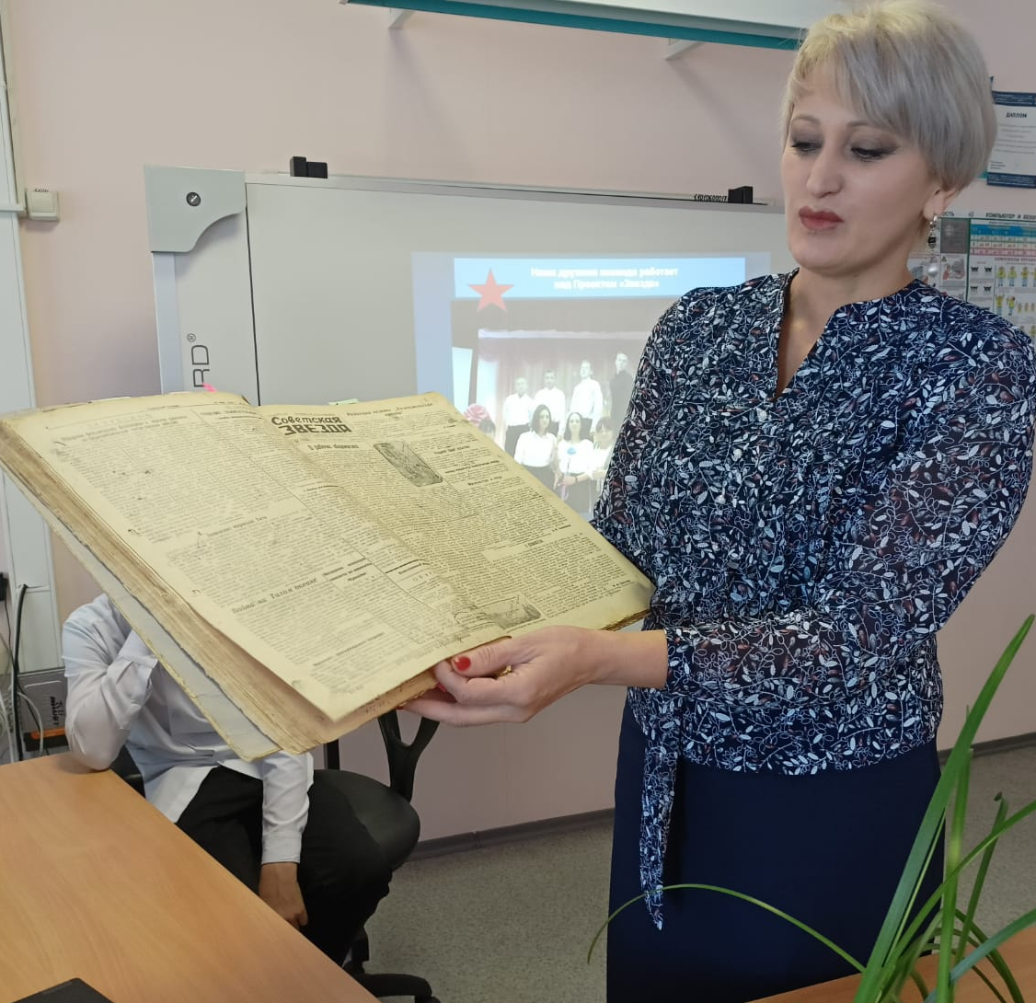
Жаворонкова Наталья Михайловна,
начальник архивного отдела
Администрации Советско-Гаванского
муниципального района

Slide 16
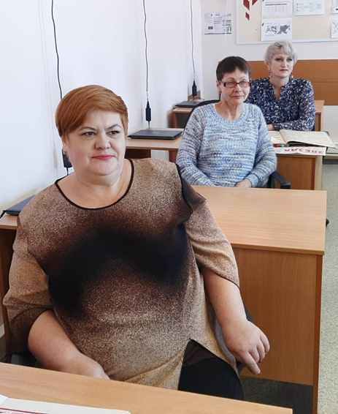
Шевченко Елена Евгеньевна,
библиотекарь
микрорайона Лесозавод
Тушканова Татьяна Николаевна
председатель школьного
родительского комитета

Slide 17
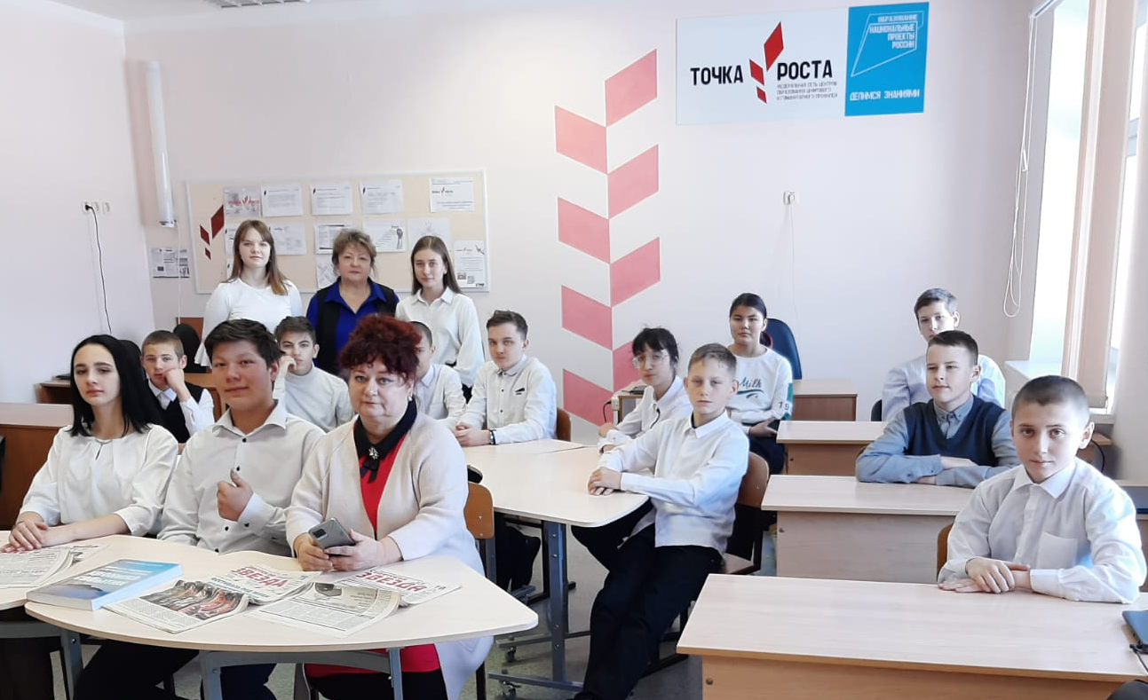
Елисеева
Лидия Ивановна
библиотекарь МБОУ ОШ 8

Slide 18
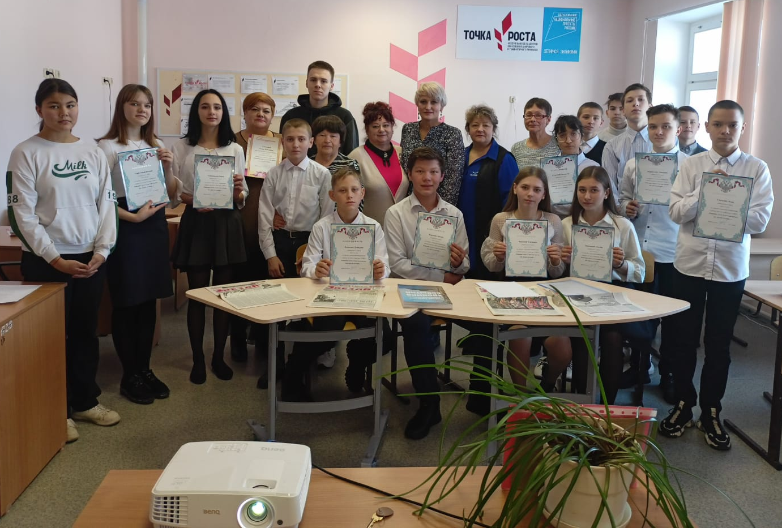
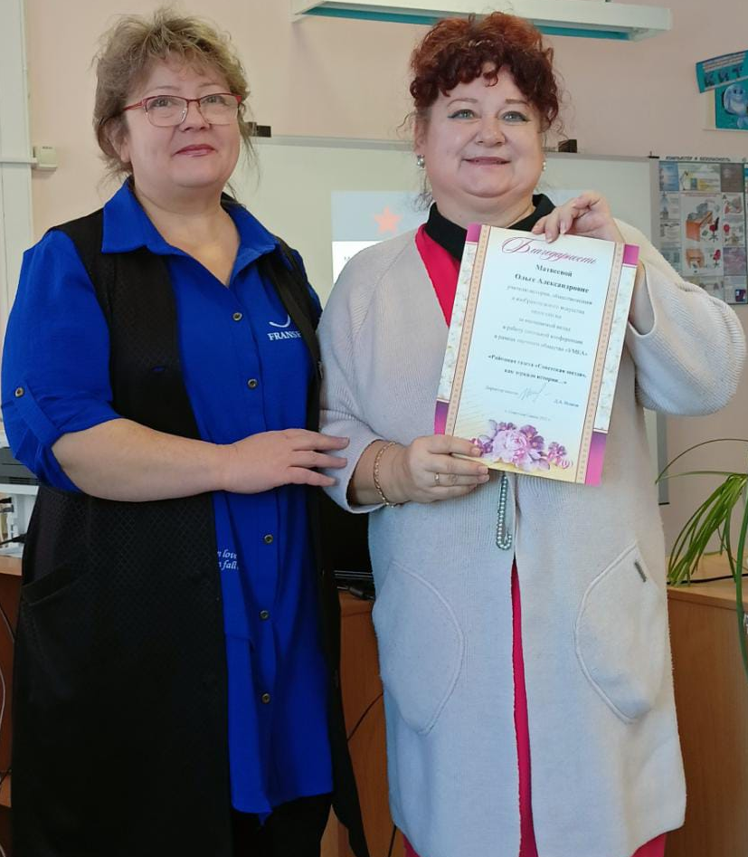
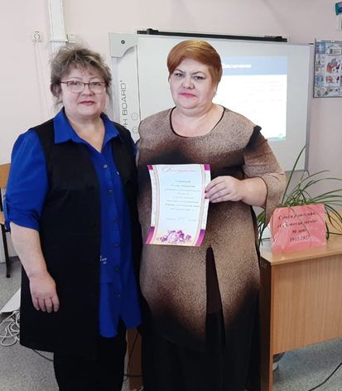
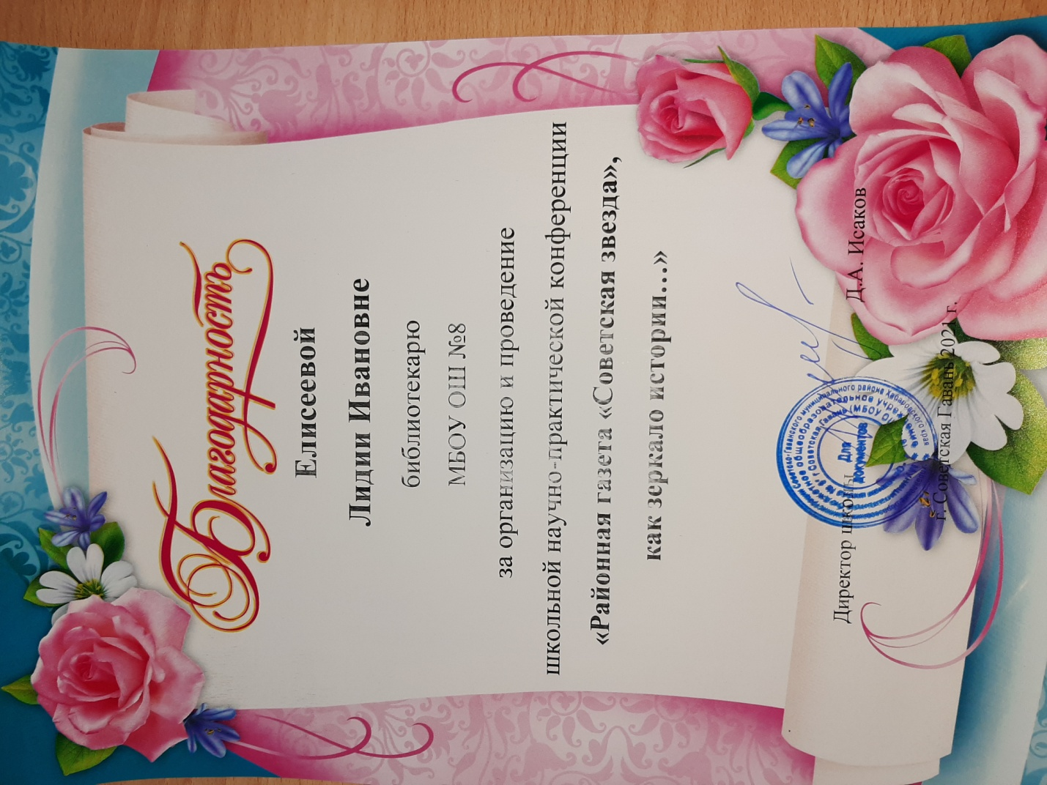
Награждение

Slide 19
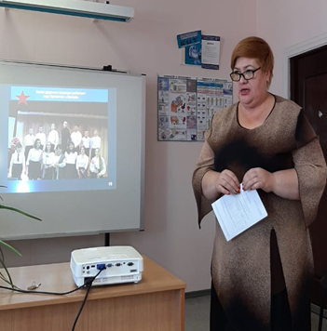
На берегу Татарского пролива
Всего лишь 90 лет назад,
Свои страницы, словно птица крылья,
Развернула, газета под названьем «Советская звезда».
И годы, как летящая стрела, мелькали,
Сменялись чередою дни за днём, Но неизменно с нами оставалась
Газета, что приходит в каждый дом.
За чашкой утреннего кофе, иль за чаем,
Её читают в каждой, из совгаванских семей.
Её не по обложке мы встречаем,
Нам содержание её важней.
С её страниц смотрели героические люди,
Те, для кого судьба страны важней.
И из её статей мы узнаём района планы,
Что происходит в нашем крае и стране.
Мы называем её просто – «местная газета»,
Она в судьбе и в жизни каждого из нас.
Она любовью человеческой согрета,
Её сотрудники работают для нас.
Сегодня у газеты день рождения, мы отмечаем 90 летний юбилей,
Но возраст тут совсем не важен, любовь и преданность читателей важней.
«Советская звезда», тебя мы поздравляем,
Желаем процветанья, многих лет, стихов, статей,
Ну и конечно, пожелаем непременно встретить
С читателями твой 100 летний юбилей!
«С
о
в
е
т
с
к
о
й
з
в
е
з
д
е»
-9 0
Тушканова Татьяна Николаевна

Slide 20
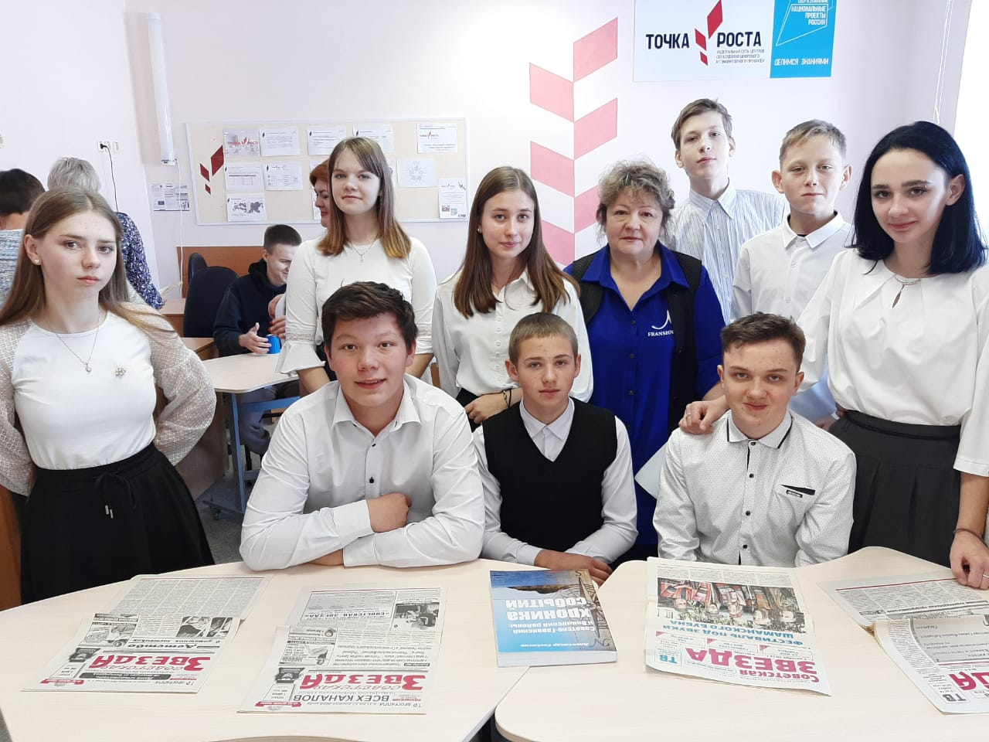
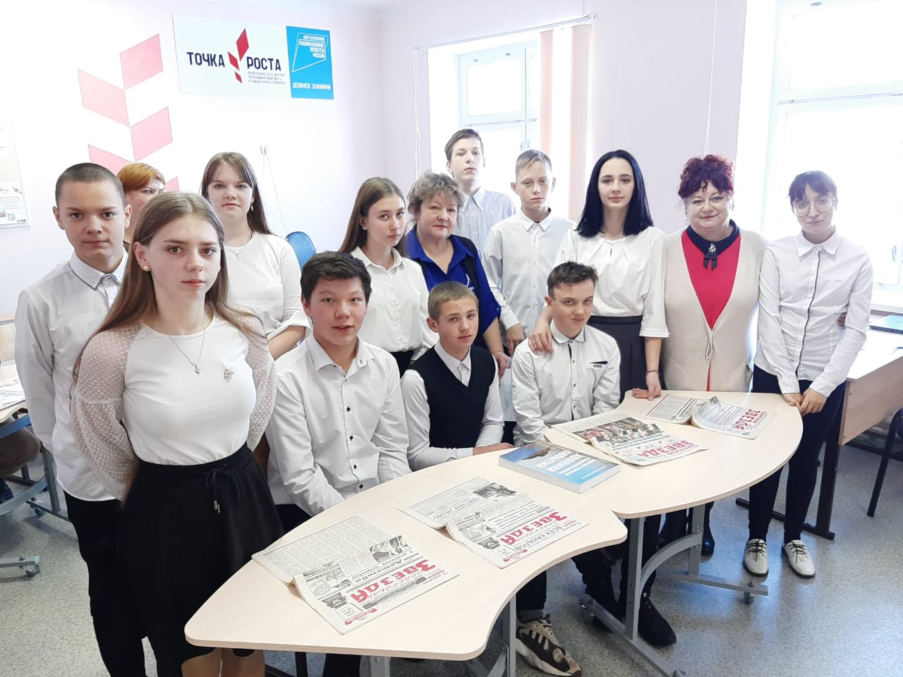
за внимание
СПАСИБО

